Slide 1

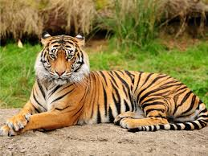

আজকের ক্লাসে সবাইকে শুভেচ্ছা

Slide 2


পরিচিতি
সম্ভু নাথ রায়
মনোহরপুরদাখিল মাদরাসা
মনিরামপুর,যশোর
Email-
sambho7440@gmail.com
বিজ্ঞান
অষ্টম শ্রেণি
প্রথম অধ্যায়
অমেরুদন্ডি প্রাণীর শ্রেণিবিন্যাস
পাঠ – 2 ও 5

Slide 3
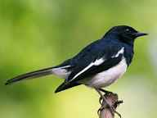
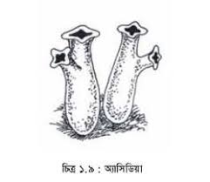
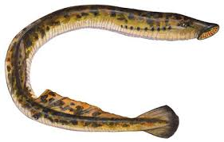
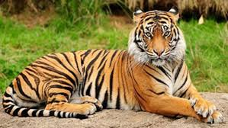
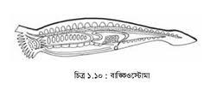
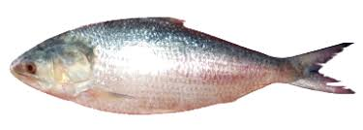
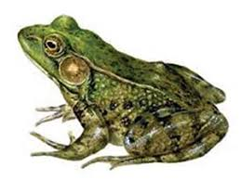

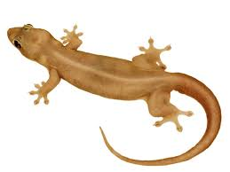
নিচের চিত্র গুলো লক্ষ্য কর

Slide 4
নিচের চিত্র গুলো দেখে আমরা কী বুঝতে পারছি?
মেরুদন্ডি প্রাণী

Slide 5
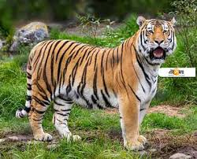
আজকের পাঠ
মেরুদন্ডি প্রানীর শ্রেণিবিন্যাস

Slide 6
শিখনফল
এই অধ্যায় পাঠ শেষে আমরাঃ-
মেরুদন্ডী প্রাণী কাকে বলে জানতে পারব।
মেরুদন্ডী প্রাণীর শ্রেণিবিন্যাস করতে পারব।
মেরুদন্ডী প্রাণীর স্বভাব ও বাসস্থান সম্পক© বলতে পারব।
মেরুদন্ডী প্রাণীর বৈশিষ্ট ব্যাখ্যা করতে পারব।

Slide 7
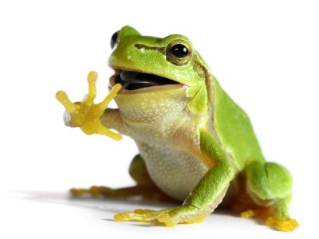
মেরুদন্ডি প্রাণী,পর্ব-কর্ডাটা
ব্যাঙ
সাধারণ বৈশিষ্টঃ-
এই পর্বের প্রাণীর সারা জীবন অথবা ভ্রূণ অবস্থায় পৃষ্টীয়দেশ বরাবর নটোকর্ড থাকে।
পৃষ্ঠদেশে একক, ফাঁপা স্নায়ুরজ্জু থাকে।
সারা জীবন অথবা জীবনের কোন এক পর্যায়ে পাশ্বীয় গলবিলীয় ফুলকা ছিদ্র থাকে।
উদাহরণঃ মানুষ,কুনোব্যাঙ,রুই মাছ।
স্বভাব ও বাসস্থানঃ এরা পৃথবীর সকল পরিবেশে বাস করে। এদের বহু প্রজাতি ডাঙ্গায় বাস করে। জলচর কর্ডাটাদের মধ্যে বহু প্রজাতি স্বাদু পানিতে অথবা সমুদ্রে বাস করে। বহু প্রজাতি বৃক্ষবাসি, মরুবাসী, মেরুবাসী, গুহাবাসী ও খেঁচর। কর্ডাটা পর্বের বহু প্রাণী বহিঃপরজীবি হিসাবে অন্য প্রানীর দেহে সংলগ্ন হয়ে জীবনযাপন করে।

Slide 8
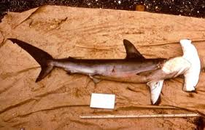
কর্ডাটার শ্রেণীবিভাগ
ইউরোকর্ডাটা
ভার্টিব্রাটা
সেফালোকর্ডাটা
কর্ডাটা পর্বকে তিনটি উপপর্বে ভাগ করা হয়েছে

Slide 9

একক কাজ
কর্ডাটা পর্বকে কয়টি উপপর্বে ভাগ করা হয়েছে এবং কি কি?

Slide 10
ভার্টিব্রাটাঃ এই উপপর্বের প্রাণীরাই মেরুদন্ডী প্রাণী হিসাবে পরিচিত। গঠন ও বৈশিষ্ট্যের ভিত্তিতে মেরুদন্ডী প্রাণীদের ৭টি শ্রেণীতে ভাগ করা হয়েছে।
মেরুদন্ডি প্রাণীর শ্রেণিবিভাগ
সাইক্লোস্টোমাটা
কনড্রিকথিস
অসটিকথিস
উভচর
সরীসৃপ
পক্ষিকুল
স্তন্যপায়ী

Slide 11

জোড়ায়কাজ
গঠন ও বৈশিষ্ট্যের ভিত্তিতে মেরুদন্ডী প্রাণীদের কয়টি শ্রেণীতে ভাগ করা হয়েছে এবং কি কি?

Slide 12
সাইক্লোস্টোমাটা
পেট্রোমাইজন
সাধারণ বৈশিষ্ট্যঃ
লম্বাটে দেহ।
মুখছিদ্র চোয়ালবিহীন।
এদের দেহে আঁইশ বা যুগ্ম পাখনা অনুপস্থিত।
উদাহরণঃ পেট্রোমাইজন।

Slide 13
কনড্রিকথিস
চিত্রঃ হাতুড়ি মাছ
সাধারণ বৈশিষ্ট্যঃ
এরা সমুদ্রে বাস করে।
কঙ্কাল তরুণাস্থিময়।
দেহ প্লাকয়েড আঁইশে আবৃত, মাথার দুই পাশে ৫-৭ জোড়া ফুলকা ছিদ্র থাকে।
এদের কানকো থাকে না।
উদাহরণঃ হাঙ্গর, করাত মাছ, হাতুড়ি মাছ।

Slide 14
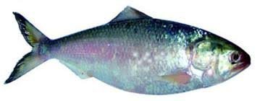
অসটিকথিস
চিত্রঃ ইলিশ মাছ।
সাধারণ বৈশিষ্ট্যঃ
অধিকাংশ স্বাদু পানির মাছ।
দেহ সাইক্লোয়েড, গ্যানায়েড বা টিনায়েড আঁইশ দ্বারা আবৃত।
মাথার দুই পাশে চার জোড়া ফুলকা থাকে।
উদাহরণঃ ইলিশ, সি-হর্স।

Slide 15
উভচর
চিত্রঃ ব্যাঙ।
সাধারণ বৈশিষ্ট্যঃ
এদের দেহত্বক আঁইশবিহীন।
ত্বক নরম, পাতলা, ভেজা ও গ্রন্থিযুক্ত।
এরা শীতল রক্তের প্রাণী।
ডিম পাড়ে।
জীবনচক্রে সাধারণত ব্যাঙাচি দশা দেখা যায়।
উদাহরণঃ সোনাব্যাঙ, কুনোব্যাঙ।

Slide 16
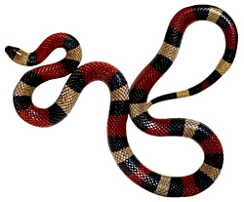
সরীসৃপ
সাপ
সাধারণ বৈশিষ্ট্যঃ
এরা বুকে ভর করে চলে।
ত্বক শুষ্ক ও আঁইশযুক্ত।
এরা শীতল রক্তের প্রাণী।
চারপাশে পাঁচটি করে নখরযুক্ত আঙ্গুল আছে।
উদাহরণঃ টিকটিকি, কুমির, সাপ।

Slide 17
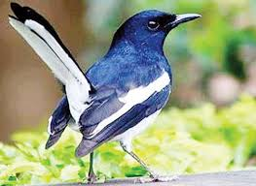
পক্ষীকুল
মাছরাঙা
সাধারণ বৈশিষ্ট্যঃ
পাখির দেহ পালকে আবৃত।
এদের সামনের পা ডানায় ও চোয়াল তঞ্চুতে পরিণত হয়েছে।
ফুসফুসের সাথে বায়ুথলি থাকায় এরা সহজে উড়তে পারে।
এরা উষ্ণ রক্তের প্রাণী। এদের হাঁড় শক্ত, হালকা ও ফাঁপা।
উদাহরণঃ কাঁক, দোয়েল, মাছরাঙা।

Slide 18
স্তন্যপায়ী
চিত্রঃ বাঘ।
সাধারণ বৈশিষ্ট্যঃ
এদের দেহ লোমে আবৃত থাকে।
ব্যতিক্রম স্তন্যপায়ী ছাড়া সবাই সন্তান প্রসব করে।
উষ্ণ রক্তের প্রাণী। চোয়ালে দাঁত থাকে।
হৃদপিন্ড চার প্রকোষ্ঠ বিশিষ্ট। শিশুরা মাতৃদুগ্ধ পান করে।
উদাহরণঃ মানুষ, উট, বাঘ।

Slide 19
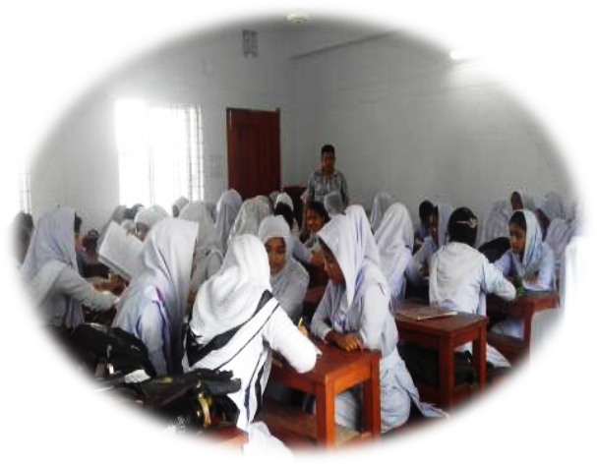
দলীয় কাজ
ক-দল
উভচর প্রাণীর সাধারণ বৈশিষ্ট্য গুলো লিখ।
খ-দল
স্তন্যপায়ী প্রাণীর সাধারণ বৈশিষ্ট্য গুলো লিখ।

Slide 20
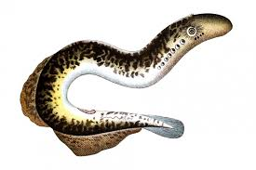
মূল্যায়নঃ
মেরুদন্ডি প্রাণী কোন পবে©র অন্তভুক্ত?
টিকটিকি, কুমির, সাপ কোন শ্রেণির প্রাণী?
চিত্রঃ ক
চিত্রঃ খ
চিত্রের প্রাণী দুইটি কোন শ্রেণির প্রাণী?

Slide 21
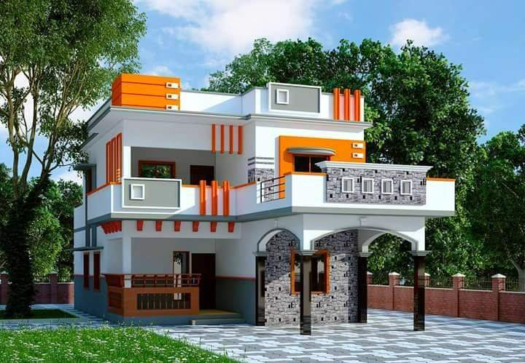
বাড়িরকাজ
মেরুদন্ডী প্রাণীর বৈশিষ্ট ব্যাখ্যা কর।

Slide 22
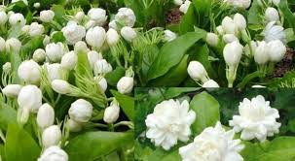
সবাইকে ধন্যবাদ

